Slide 1

# Join ACPC 共創收益!
Acronis Cyber Protect Cloud簡介

Slide 2




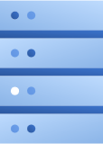

Acronis安克諾斯公司介紹
瑞士
新加坡
Global
1,800+ 名員工，遍佈 50+ 個國家
26 種語言的產品
Cybersecurity
2023 年阻檔了1億9千5 百萬威脅
和 6千1 百萬惡意電子郵件
公司總部自 2008 年起位於瑞士的沙夫豪森
於 2003 年在新加坡成立，目前為國際總部
750,000+
企業客戶
54
全球資料中心(包含台灣)
雙總部實現雙重保護
Acronis 在於全球建立的四個 網路防護營運中心(CPOC)
全年無休(7 x 24)的監控和研究網路威脅 (美國、瑞士、以色列、新加坡)

Slide 3

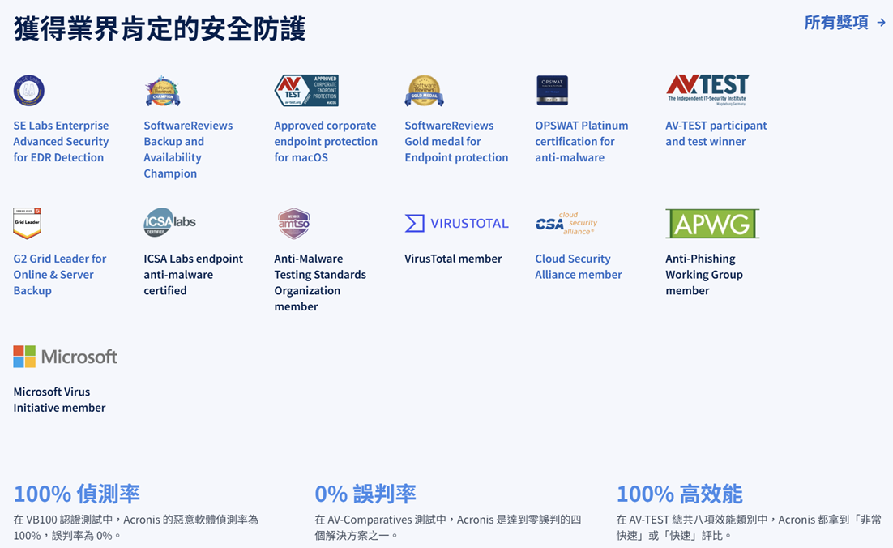
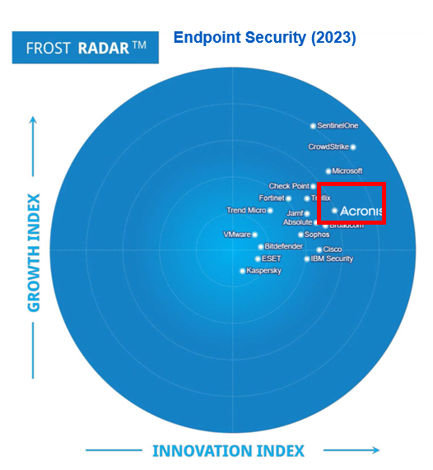
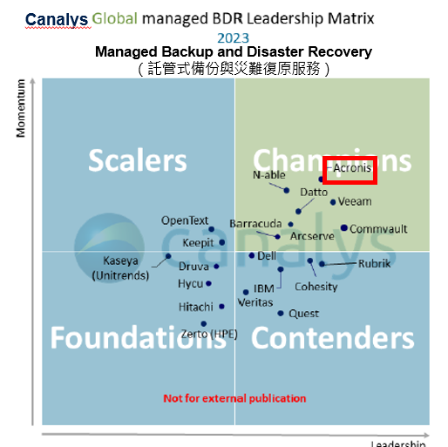

Acronis安克諾斯-獲獎無數

Slide 4
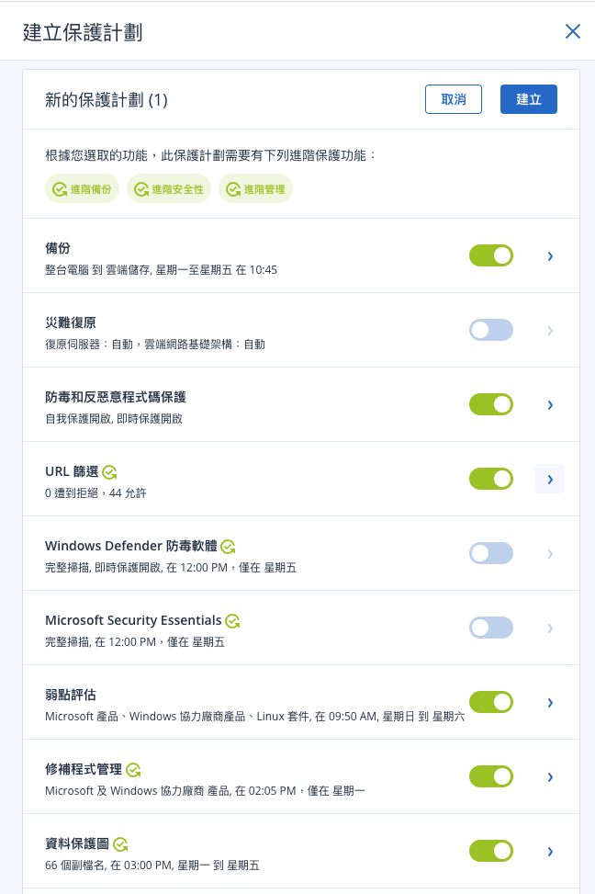
ACPC-單一完整介面的解決方案
所有層級整合: 多層用戶、產品、服務
單一代理程式
單一管控介面
單一防護政策
單一雲端中控台
單一體驗：支援繁體中文
多層用戶管理
使用「單一」的強大的力量，幫助:
降低學習和管理的時間，及人力成本
單一中控台，單一代理程式，多種資安模組

Slide 5
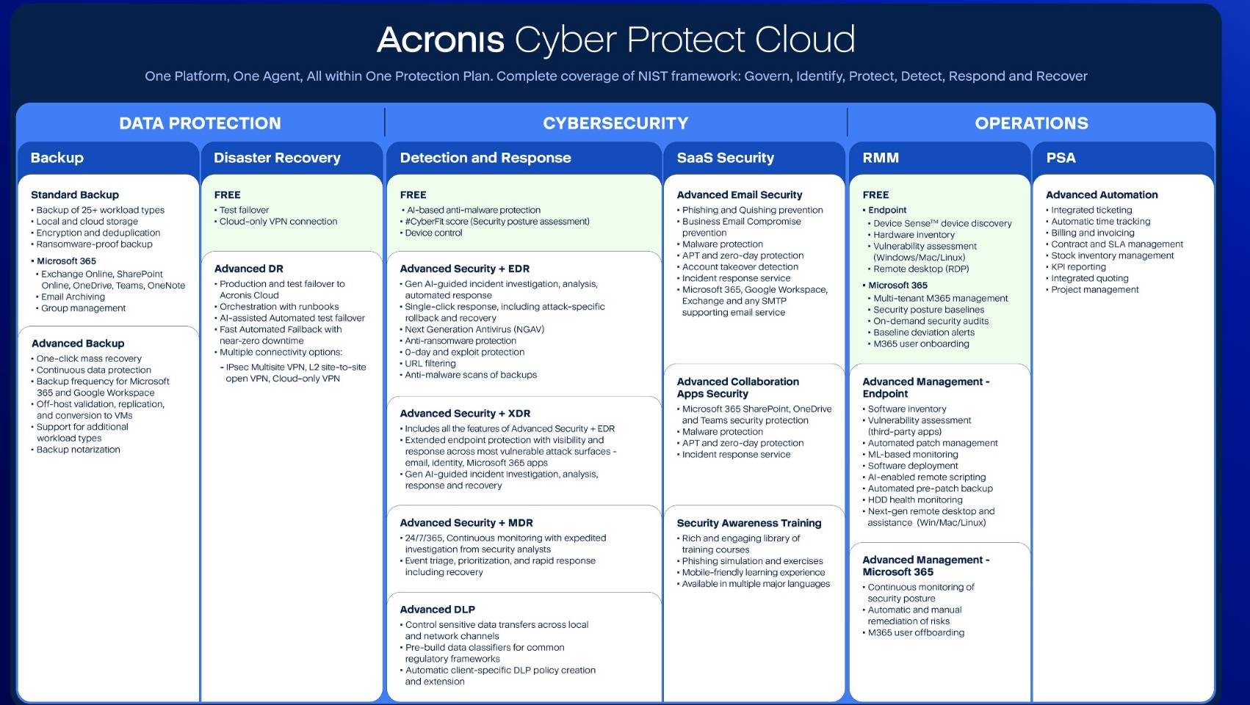
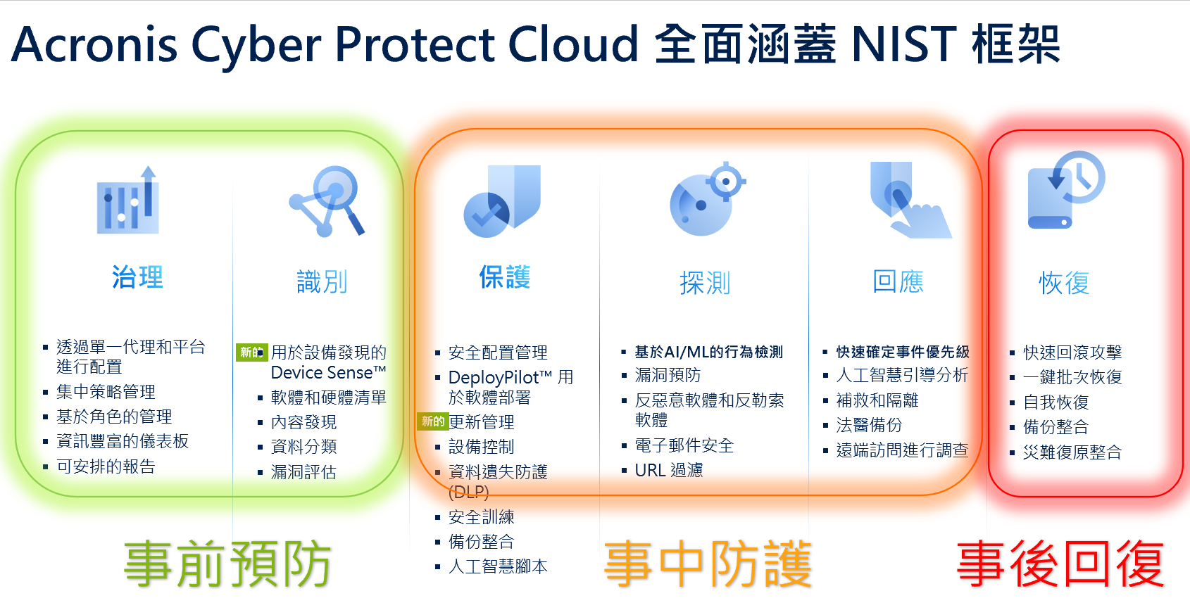
資料防護模組
網路安全模組
維運管理模組

Slide 6
# Join ACPC 共創收益!
防毒軟體+EDR模組

Slide 7
事中防護 - 新一代AI防毒防勒索保護
威脅
主動防禦：防範加密勒索威脅與惡意挖礦攻擊
網址過濾分析：阻止網頁瀏覽器攻擊
弱點利用防禦
特徵碼偵測分析
雲端信譽分析
端點多層防禦分析架構
惡意軟體掃描引擎
AI靜態分析
11種防護模組無縫協作攔截威脅
單一代理程式、多重防護技術。
啟發式資料保護分析
行為防護
檢測無檔案威脅如記憶體或腳本攻擊
事件監控與關聯分析
Notes:
Cloud Reputation Analysis（雲端信譽分析） 是Acronis利用全球威脅情報、AI分析、即時動態的信譽評分分析機制。(URL、執行檔、憑證簽證、動態dll庫) 分析檔案結構特徵、數位簽名狀態、行為模式、雲端沙盒測試。https://www.acronis.com/en-us/technology/antimalware/
https://staticfiles.acronis.com/downloads/ce10bb2bdd8fe51ae686a85bed1220c4

Slide 8
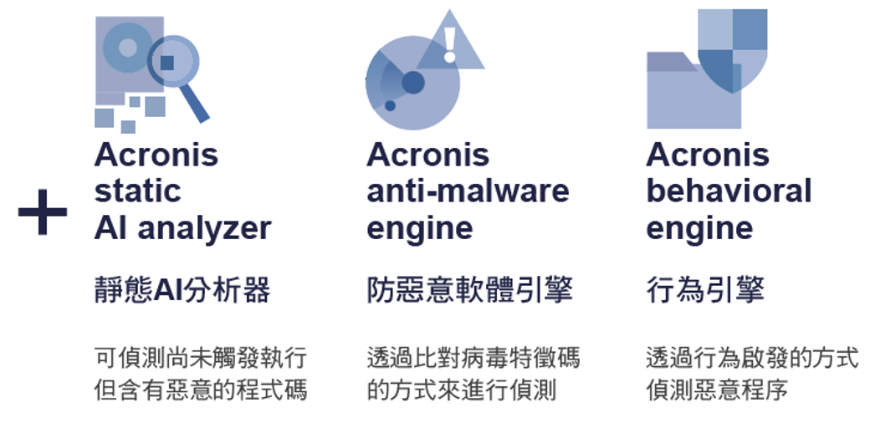
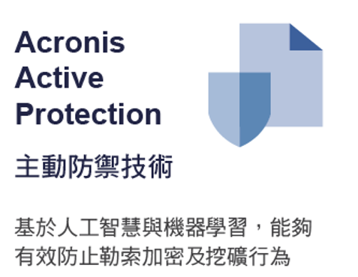

Acronis Cyber Protect Cloud 防惡意軟體技術

Slide 9

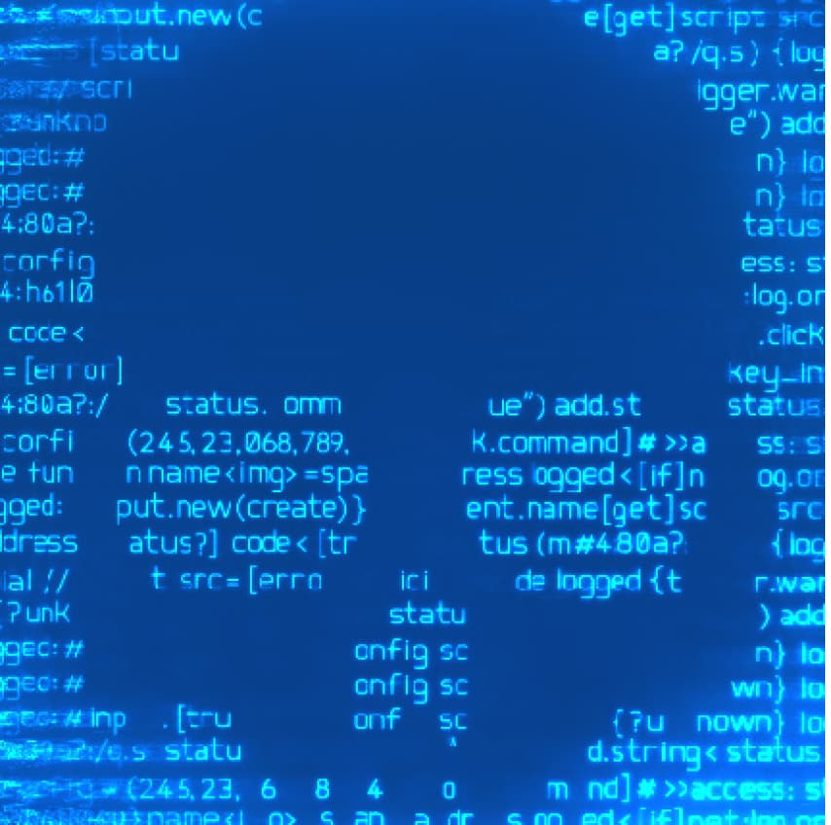

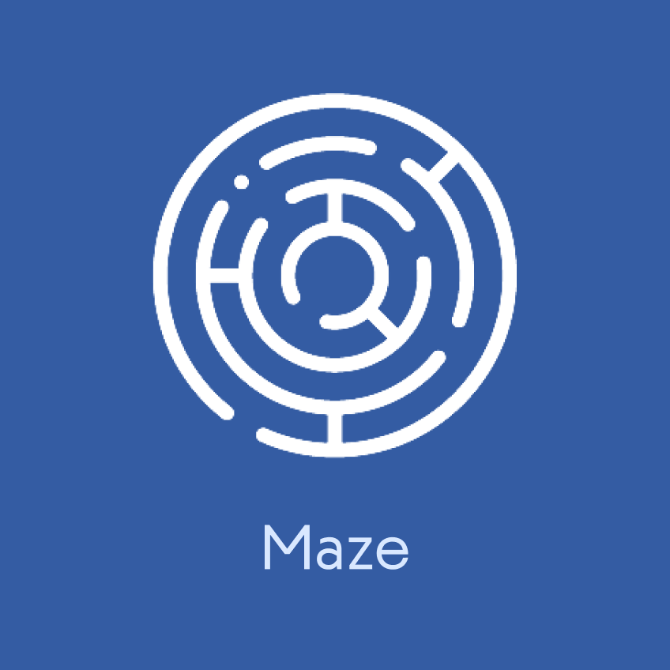

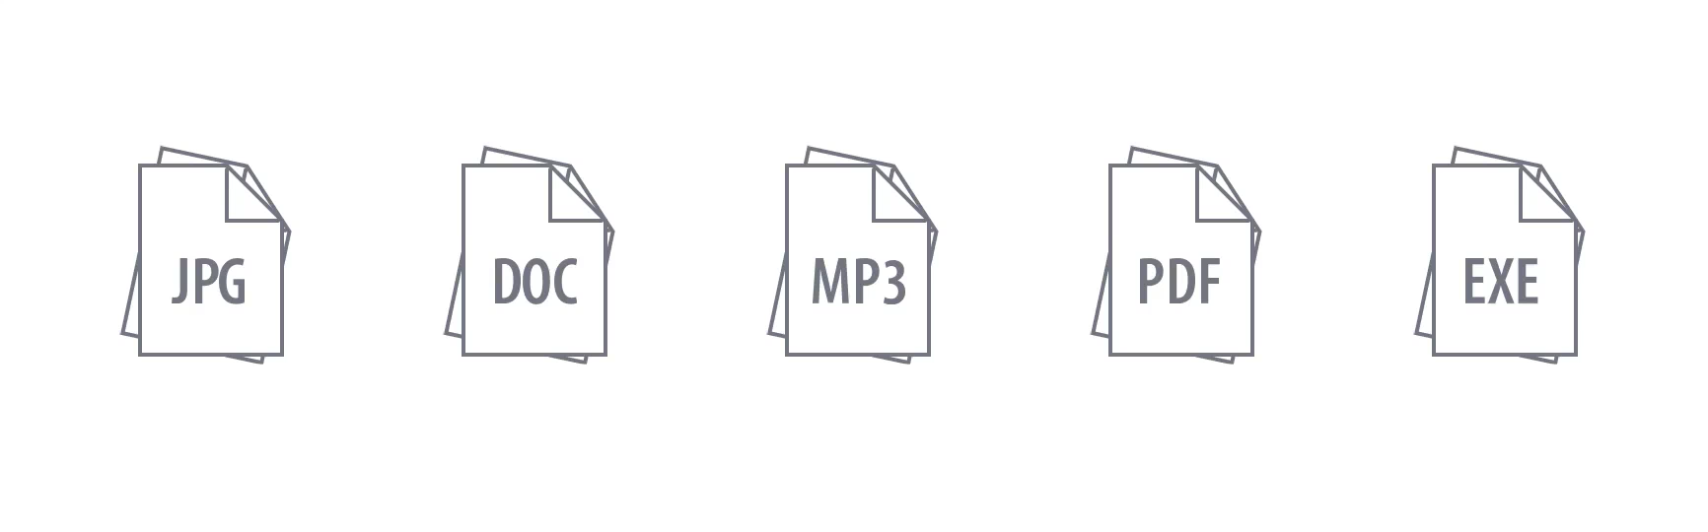


AI 智能零時差勒索軟體防護
Unique
專利自動資料復原技術
勒索軟體偵測和資料復原
挖礦程序偵測
即時防護和隨需掃描
自我防護：保護 Acronis 元件 (如登錄、服務停止、Acronis 檔案保護)
Acronis Active Protection 會不斷觀察電腦上資料檔案的變動狀況。一組行為是正常且為預期中的情況。另一組行為可能會發出訊號，通知有可疑的動作正在對檔案進行敵對行動。Acronis 的方法會注視這些行動，並將其與惡意行為模式進行比較。這種方法在識別勒索病毒攻擊方面，非常強而有力，即便是來自從未被發現的勒索病毒變種，亦無法閃避。

Slide 10
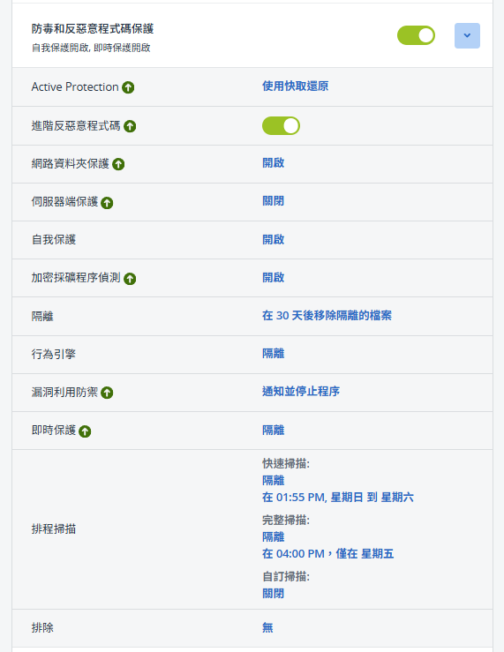
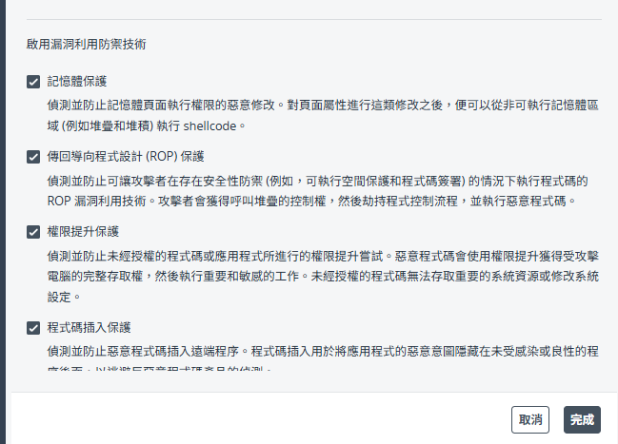
新一代AI防毒防勒索保護
端點多層防禦分析架構
✓ 集中管理介面，一鍵配置所有防護
✓ 分模組控制，精準調校防護強度
✓ IT管理員友善的直觀設定介面
特別強化的防範弱點利用
Notes:
Cloud Reputation Analysis（雲端信譽分析） 是Acronis利用全球威脅情報、AI分析、即時動態的信譽評分分析機制。(URL、執行檔、憑證簽證、動態dll庫) 分析檔案結構特徵、數位簽名狀態、行為模式、雲端沙盒測試。https://www.acronis.com/en-us/technology/antimalware/
AI-based static analyzer

Slide 11

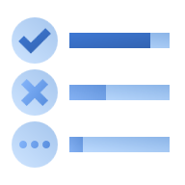

ACPC EDR 端點自動偵測與回應
1-10-60 法則, 根據資安專業及分析師的經驗
偵測
< 1 min
Investigate
< 10 min
Respond
< 60 min
Ideal
ACPC
提高事件能見度
1. 監控系統活動
無檔案式攻擊
2. 正常程序帶可疑 script
可疑腳本會被自動識別
3.自動識別可疑註冊機碼
操弄行為
分析 – MITRE ATT&CK Framework 對應
提供事件記錄 / 時間線並分析事件狀況
在幾分鐘內分析攻擊以快速回應:
停止 / 隔離 惡意程序
恢復被更改內容(搭配備份功能)
Notes:
EDR solutions need to be fast, efficient, and easy to use.
During an attack, the initial event, and most frequently the asset that is compromised from this event – patient zero – is not the desired target. So, the adversary begins to their reconnaissance, exploring avenues for how they can move laterally across the network, where they can begin the process of compromising other systems. Once the adversary is able to successfully crawl around the victim’s network, penetrating deeply into the environment, they find ways to effectively obfuscate their behavior and hide from operators who may be hunting them. Over time, they then begin to scope out potential targets for exfiltration or other ways to execute any number of nefarious activities that are part of their campaign.
Security professionals identified the 1-10-60 rule:
detect threats within 1 minute, investigate within 10 minutes, and respond within 60 minutes.​
Today’s cyber attackers move fast. Fast enough that the 1-10-60 rule, one minute to detect, 10 minutes to investigate and 60 minutes to remediate has become an obsolete model for effective detection, investigation, and response. The average one hour and 58 minutes that it takes an intruder to jump from the machine that’s initially compromised and move laterally through your network, is emerging as a critical window to stop a breach. However, it’s not the only crucial metric you need to know. When an attack is in progress, you have on average of one minute to detect it, 10 minutes to understand it and one hour to contain it.
In reality these timelines are not met

Slide 12
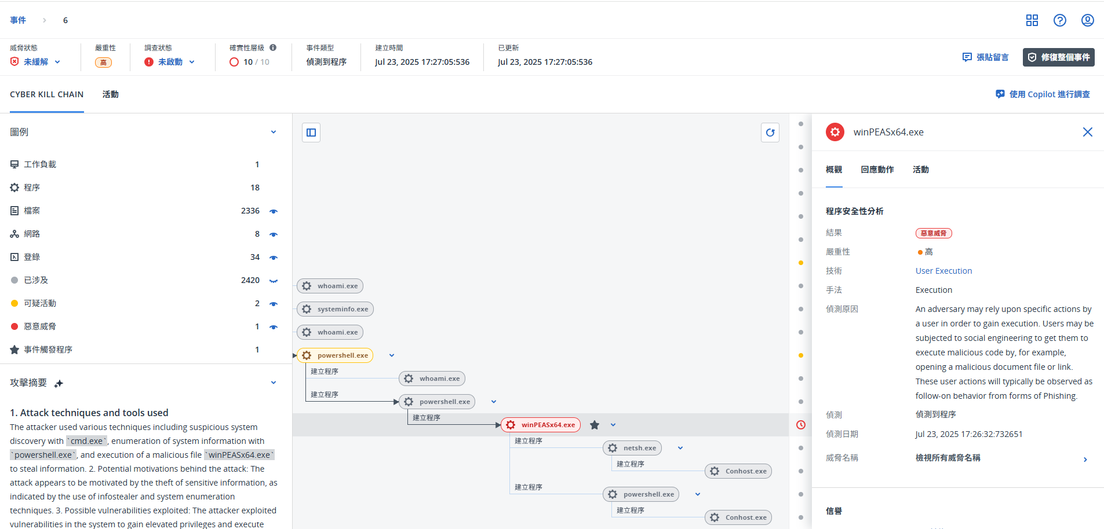
Acronis Cyber Protect Cloud EDR
1. 偵測安全事件。
2. 包含端點的事件。
3. 調查安全事件。
4. 提供補救指導
Notes:
Advanced Security + EDR 的一個重要價值在於，它透過提供人性化的攻擊說明和優先等級的可視性使服務提供商能夠在幾分鐘內分析攻擊來回應
該解決方案提供了對攻擊鏈的完整可見性以了解
> 它是怎麼進來的？ ✓ 基本攻擊向量識別
> 它是如何隱藏蹤跡的？ ✓ AI引導分析說明
> 它是如何造成傷害的？ ✓ 整合備份損害評估
> 它是如何傳播的？ ✓ 網路活動追蹤
這使得事件調查可以在幾分鐘而不是幾小時內完成，而無需嚴格的培訓或資源密集型操作
它還使您的團隊能夠將精力集中在重要的事情上，優先了解跨端點的可疑活動和新興威脅情報源

Slide 13



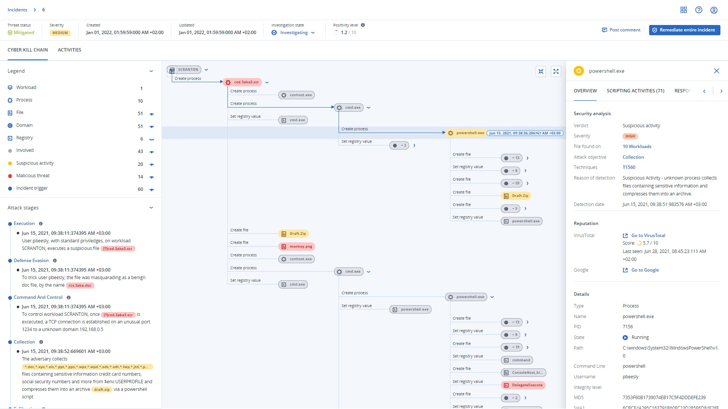
高級安全性 + 端點檢測和響應 (EDR)
調查工作和預先整合的識別、保護和恢復功能 防護任何漏掉的端點防禦
1
更快的檢測和事件分析 MITRE ATT&CK® 對應
2
跨 NIST 保護的業務連續性，包括恢復和備份
3
使用 MSP 平台快速啟動和擴展
Notes:
Advanced Security + EDR 是市場上唯一的 MSP 級端點檢測和響應 (EDR) 解決方案，可以檢測和響應以最少的調查工作偷偷通過其他端點防禦的高級攻擊，具有預整合的識別、保護和恢復功能.
Acronis Advanced Security + EDR 支持快速檢測和事件分析
提高 MITRE ATT&CK® 中妥協的可見性
通過自動關聯和人性化解釋簡化分析
通過對可疑活動進行優先排序，獲得更好的結果並減少誤報
此外，它提供了真正的業務彈性和連續性，這與任何在 NIST 中提供更全面保護的純網絡安全解決方案不同。
通過集中響應管理進行補救
在威脅成為漏洞之前積極主動
在單點安全解決方案失敗時依靠預先整合的恢復功能
我們帶來了專為構建服務而設計的 EDR，不僅有效，而且可用
在現有 Acronis 代理程序和控制台上

Slide 14
# Join ACPC 共創收益!
遠端監控與管理RMM模組

Slide 15
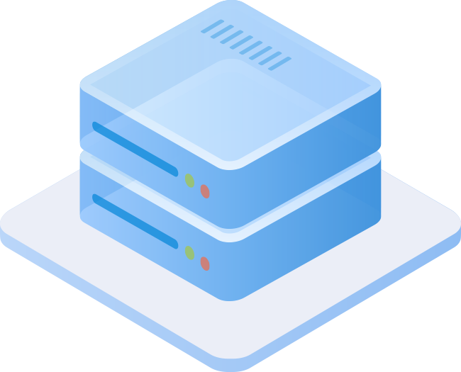

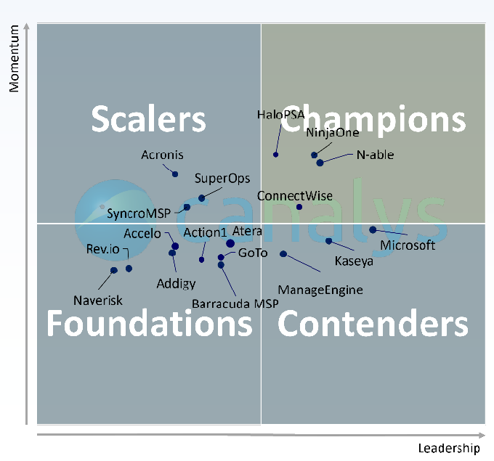

Acronis RMM（以前稱為 Advanced Management）
(Remote Management and Monitor)
Platform incl. RMM
設備偵測
適用於 Windows、macOS 和 Linux 的漏洞評估
適用於 Windows 和 300+ 應用程式的修補
產生硬體和軟體清單與監控&偵測
自動安裝軟體系統
安全的遠端桌面和協助
系統管理任務自動化：AI輔助產生程式碼
Notes:
Or what we called until recently - Advanced Management.
With all the capabilities that were delivered last year, for example, AI-based scripting and Software Deployment, this product has reached maturity level to be called an RMM. It’s big milestone.
Not just internal view – we are getting clear industry recognition with our RMM.
Just couple month ago Canalys (the well recognized company for MSP-focused research), for the first time ever, included Acronis into their RMM and PSA leadership matrix. And we were immediately included into the top 10 industry leaders.
Now looking into 2025, there are few key areas we plan to invest:
We continue to enhance patch management and remote desktop capabilities
We will help you meet compliance regulations with CyberFit 2.0.
We will also add monitoring and management of network devices into our RMM
partner-level management

Slide 16
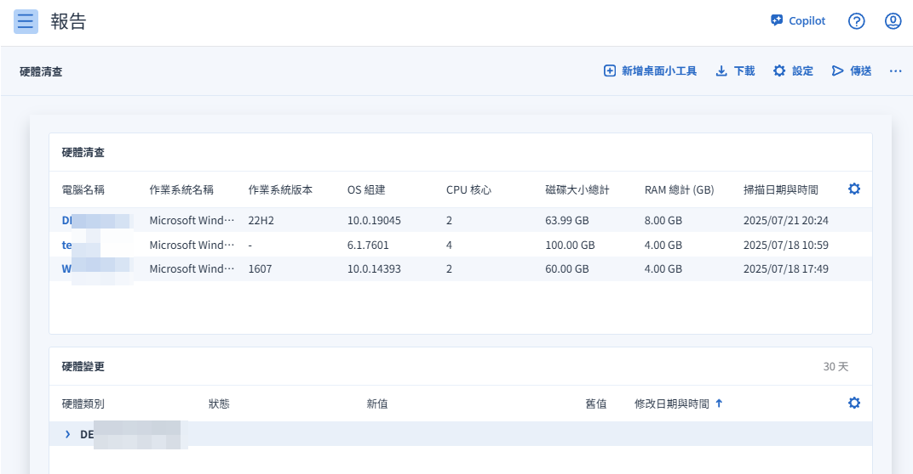
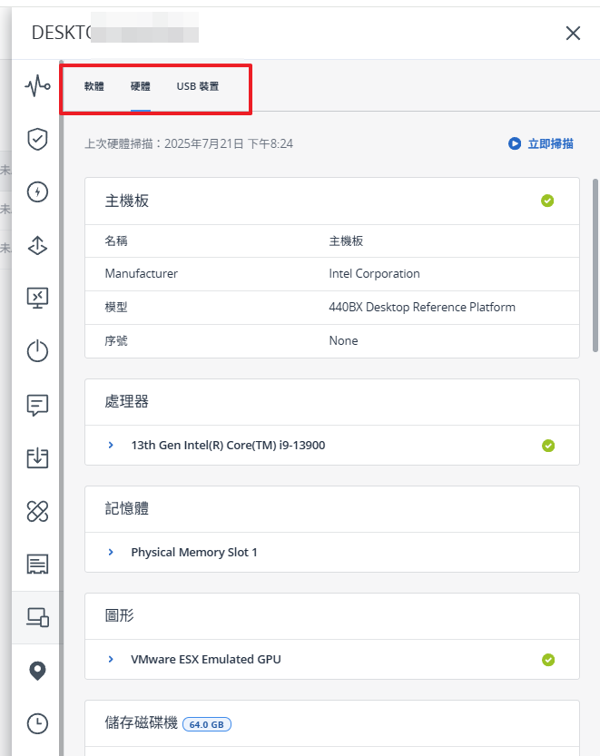
RMM-硬體清查
了解環境內所有裝置的詳細資訊
效益：
管理者能快速、詳細了解所有裝置以及規格資訊。
硬體裝置自動更新變化、自動刪除已移除的機器。自動更新最新的硬體資產資訊。
為什麼？
節省時間和精力並簡化資產更換計劃。
Notes:
所有機器主要硬體資訊列表（例如型號、製造商、序號等）
機器詳情中詳細硬體信息（例如 CPU、GPU、主機板、RAM等）
瀏覽所有硬體資產，或依多個條件搜尋篩選：處理器型號、處理器核心、磁碟總大小、記憶體容量等。
簡化維護並簡化規劃
追蹤硬體資產的變化並產生
硬體庫存報告
一旦機器/用戶被移除，自動刪除記錄

Slide 17
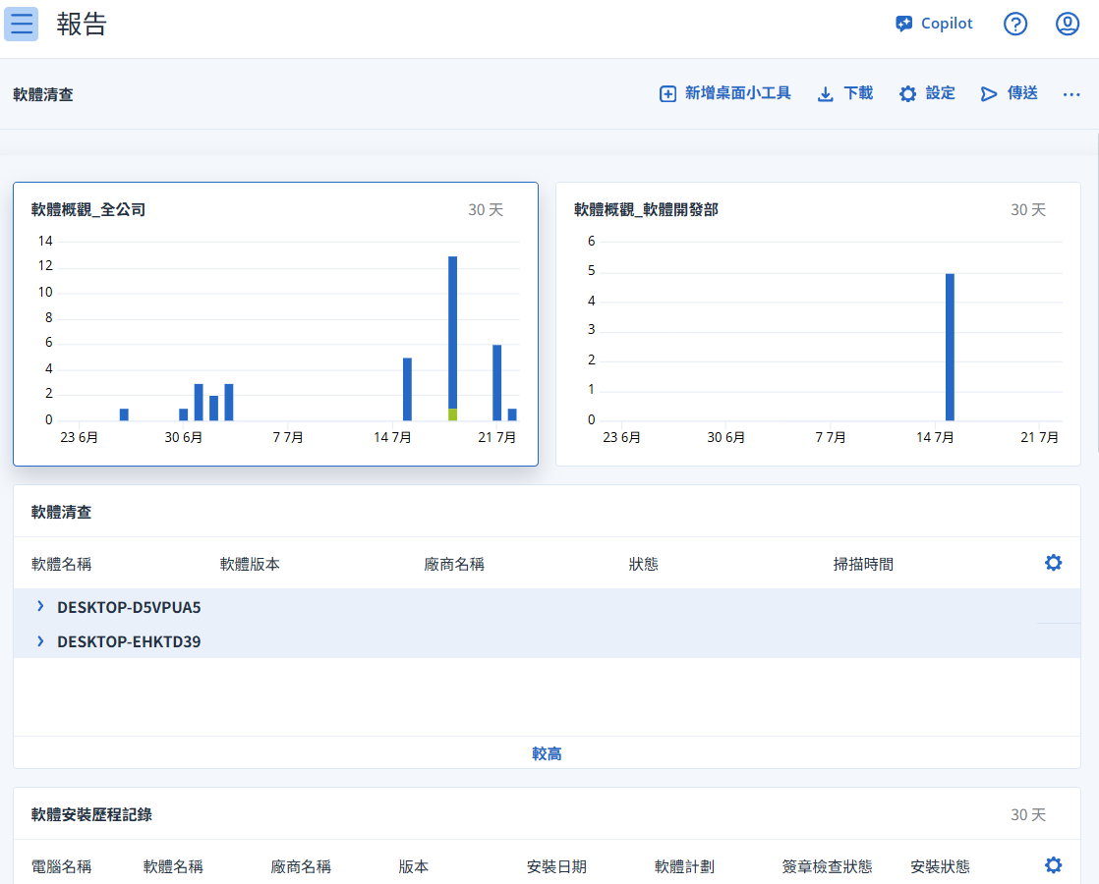
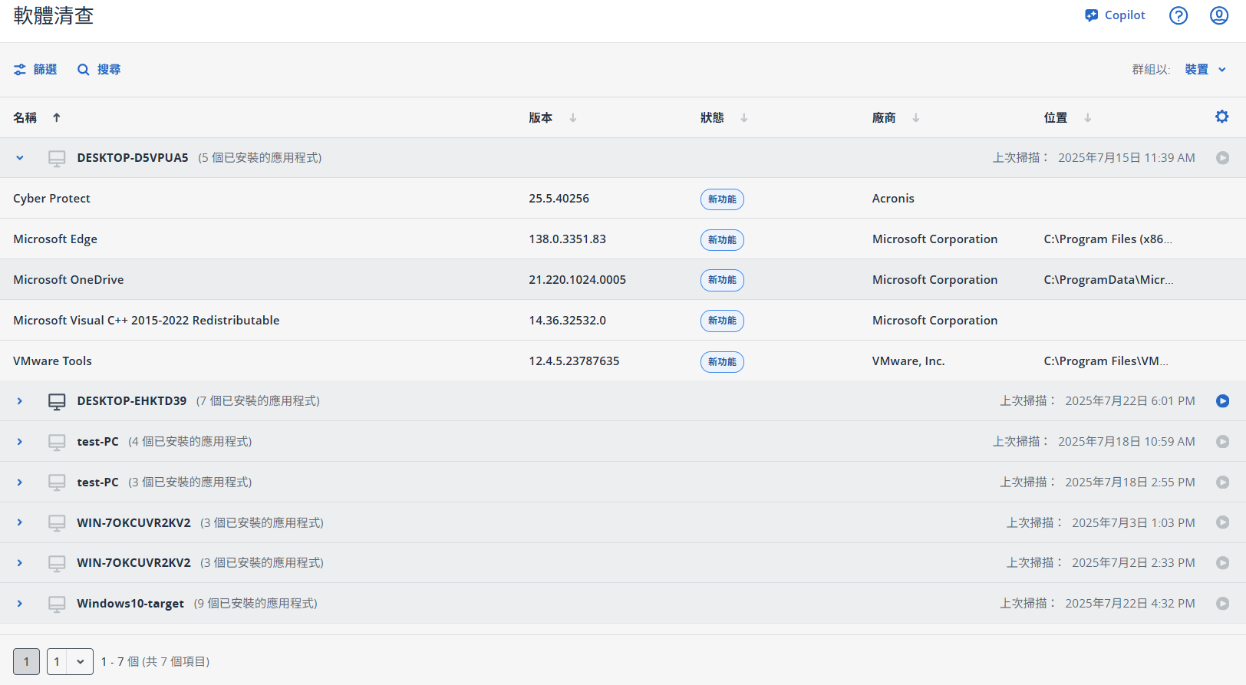
RMM-軟體清查
*需具備RMM授權
了解環境內使用的完整軟體清單
效益：
快速、詳細了解所有軟體資產以及安裝分布。
軟體資產自動更新變化，若被移除，將會自動刪除紀錄。
為什麼？
在準備、規劃或追蹤更新時節省時間和精力。
Notes:
提高有關所有軟體資產的最新資訊的可見性
（例如軟體名稱、軟體供應商、狀態）
提供搜尋和篩選軟體資產功能

Slide 18
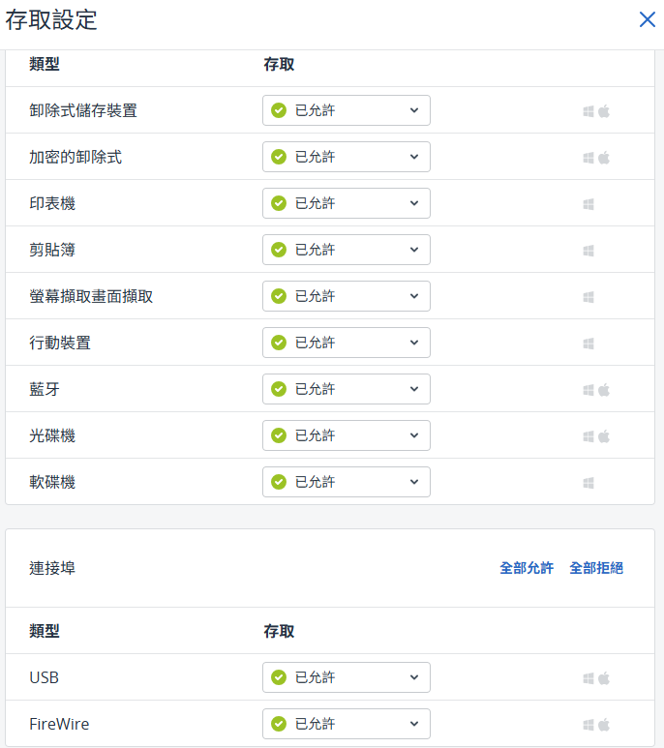
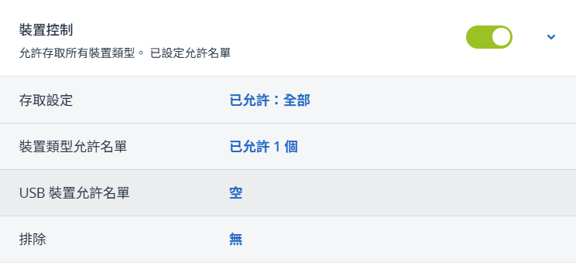
RMM- 裝置控制
效益：
防止資料洩漏。
提升企業的資訊安全。
為什麼？
強化端點安全政策落實、減少內部資料洩漏風險。
Notes:
用來管理與限制裝置（例如 USB、外接硬碟、藍牙設備、網路介面卡（NIC）、CD/DVD等）在受保護終端設備上的使用，以防止資料洩漏與提升企業的資訊安全。
防止資料外洩封鎖→所有 USB 儲存裝置，僅允許特定加密裝置
限制非授權印表機使用→封鎖印表機，僅允許公司註冊型號
加強遠端工作端點安全→禁用藍牙與 Wi-Fi 外接卡，以避免無線資料洩漏

Slide 19
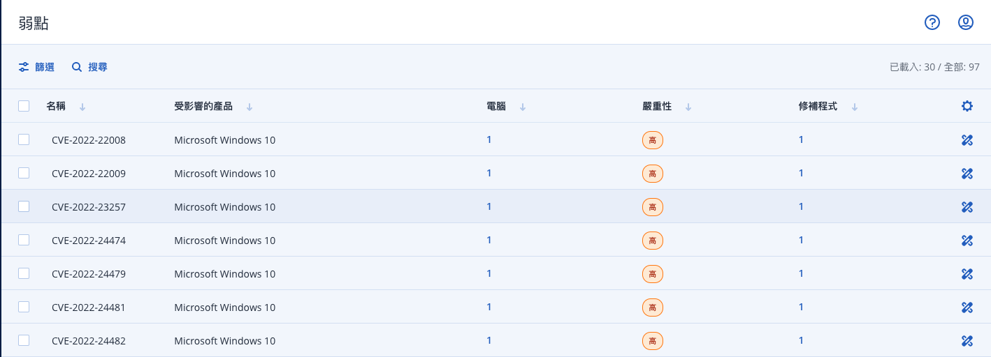
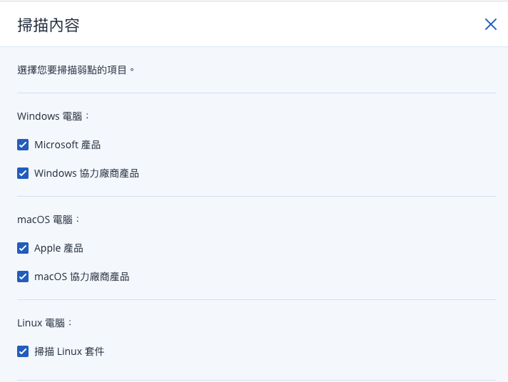



RMM-弱點掃描
在問題出現之前發現問題
Acronis 的弱點和修補程式管理資料庫持續每日更新
支援：Windows, MacOS, Linux
  Microsoft：
    工作站 – Windows 7 和更新版本
    伺服器 – Windows Server 2008 R2 和更新版本
    Microsoft Office (2010 及其他版本) 和相關元件
    .NET Framework 和伺服器應用程式
  500+ 最常被攻擊的第三方軟體
    Adobe、Oracle Java
    瀏覽器和其他軟體
    WFH 遠端會議軟體及VPN
      Teams / Zoom / Webex / TeamViewer
為什麼？
減少潛在威脅並防止攻擊
Notes:
For a full list of supported third-party applications for Windows, visit: https://kb.acronis.com/content/62853

Slide 20
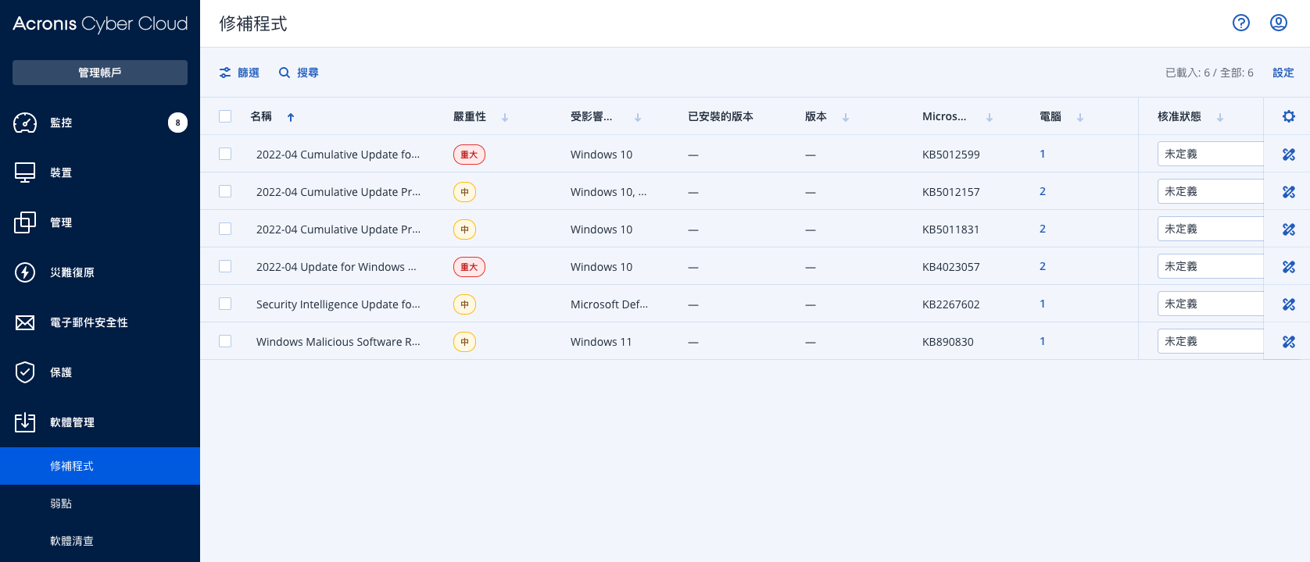
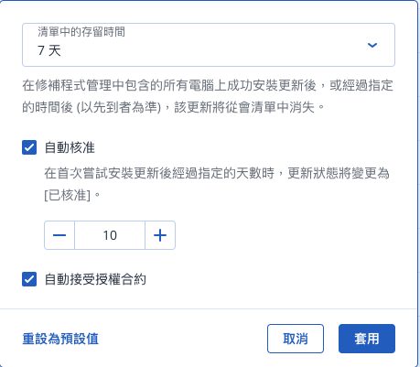

RMM-更新管理
在問題發生之前修復一個問題 大型常見漏洞和惡意利用之資料庫，每周 250-300 個新的CVE
修補程式的自動批准
按計劃部署
手動部署
靈活的重新啟動和維護視窗選項
分階段部署
所有 Windows 更新，包括 MS 辦公室和 Win10 應用程式
支援微軟的修補程式管理和 Windows 上的第三方軟體
  協同作業和通訊工具、VPN 用戶端
  Microsoft Teams
  Zoom
  Skype
  Slack
  Webex
  NordVPN
  TeamViewer
Why?
自動保護
降低潛在風險
防止攻擊(e.g Equifax, WannaCry)

Slide 21
# Join ACPC 共創收益!
Acronis雲端空間 at Taiwan

Slide 22




符合資料主權和合規性的當地資料中心
全球資料中心 – 全球佈局 在地服務
54+
全球資料中心
Acronis
Data Centers
Google
Data Centers
Azure
Data Centers
Notes:
因應地區的合規性，也有與Google以及Azure資料中心合作
1.地區性合規要求（資料主權）
2.產業合規標準
Google Cloud 和 Azure 都有提供合規認證的服務，可能需選擇 特定合規認證等級的資料中心或服務 才符合法規。

Slide 23
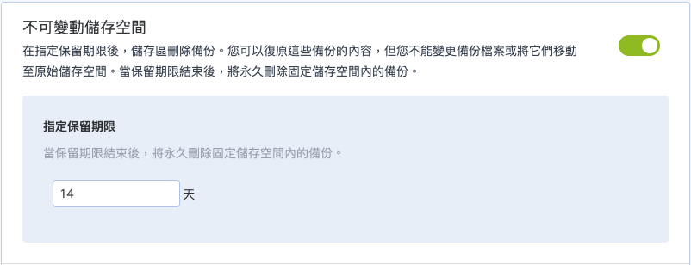
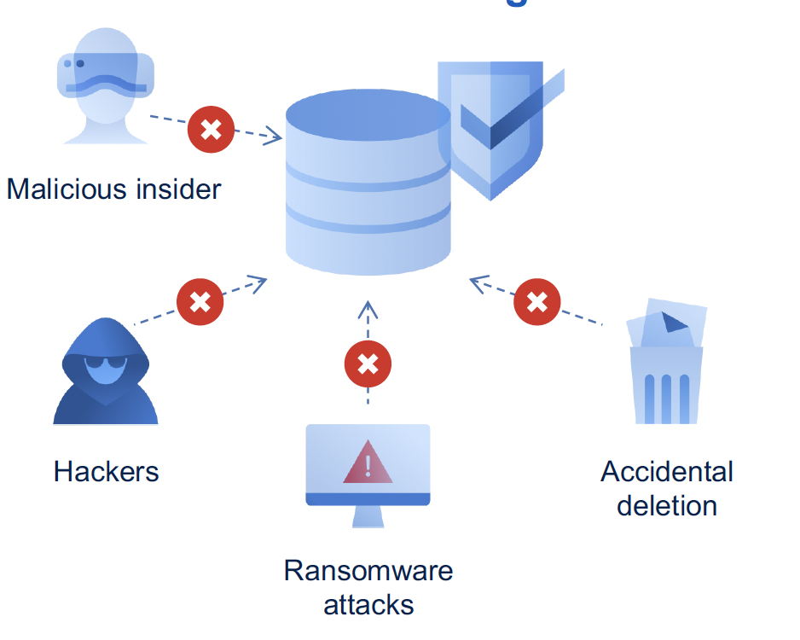
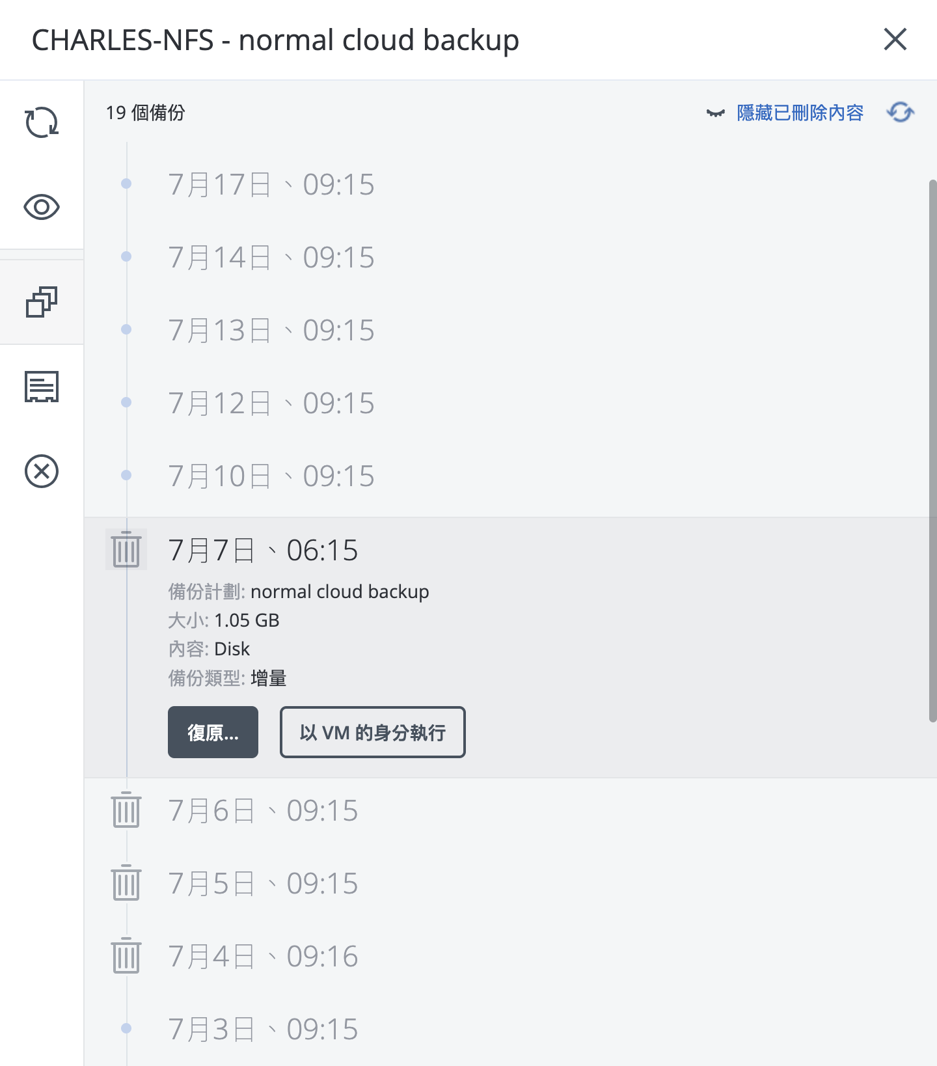
Acronis雲端空間-
絕對安全的備份儲存空間
最安全的異地備份 →不可變動的儲存空間
零疏失
零篡改
零誤刪
零勒索
零病毒
避風港

Slide 24
# Join ACPC 共創收益!
更多優惠訊息，請立即聯繫 湛揚科技-通路協銷部

